Slide 1
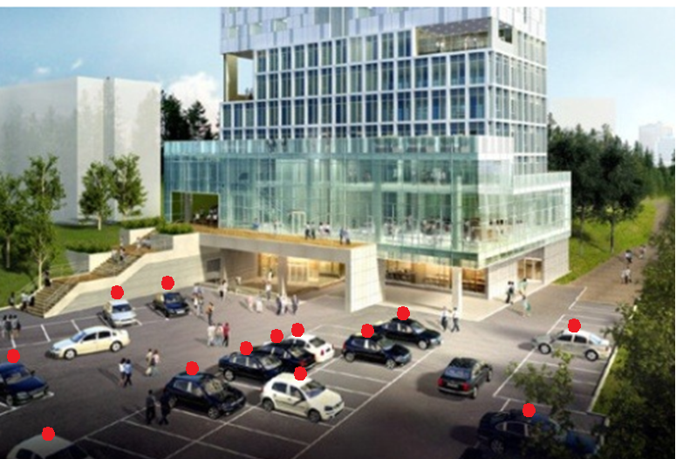
Hansei Parking lot
조원 : 이상수, 조성욱, 현찬수

Slide 2
배경 및 필요성

Slide 3
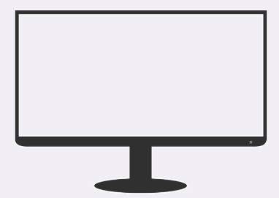

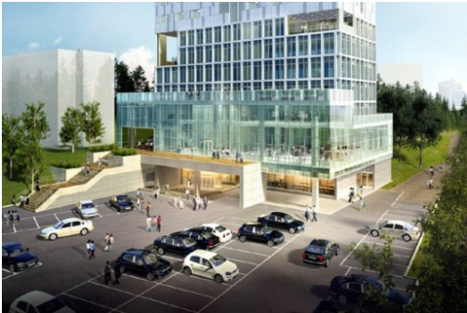
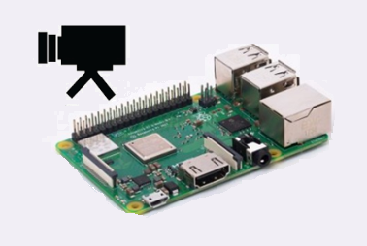
서버용 PC
영상처리, 결과 출력
샘플 결과 화면
라즈베리파이
촬영& 서버로 전송

